Slide 1
Зимующие птицы.
Харсейко А.В.

Slide 2
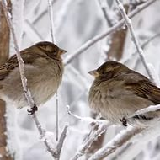
Воробей
Эту птицу каждый знает,
В теплый край не улетает
Эта птица - круглый год
Во дворе у нас живет
И чирикает она
Громко с самого утра:
- Просыпайтесь поскорей. -
Всех торопит
(Воробей)

Slide 3
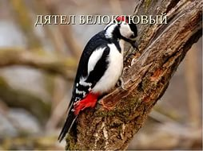
Дятел
Дятел дерево: тук-тук,
А по лесу: стук-стук-стук…
Славный доктор Айболит,
Он на дереве сидит

Slide 4
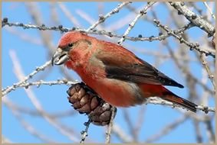
Клёст
Вот птичка так птичка,
Не дрозд, не синичка,
Не лебедь, не утка
И не козодой.
Но эта вот птичка,
Хоть и невеличка,
Выводит птенцов
Только лютой зимой!
(Клёст)

Slide 5
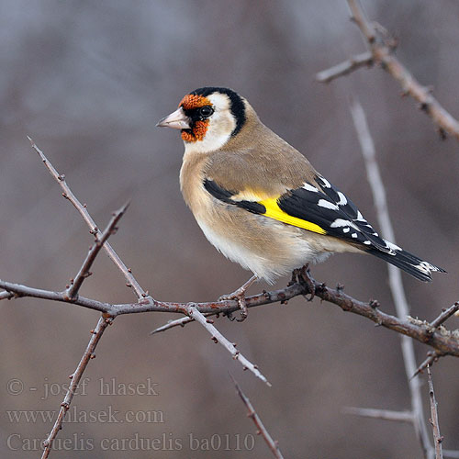
Щегол
Нет краше птицы, чем щегол!
Никто не может даже с ним сравниться!!!
В одежде яркой, пестрой - щёголь он!
Всем только в снах красивых может сниться!

Slide 6
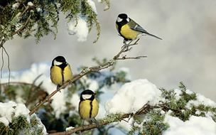
Синица
Хоть поменьше воробья,
Не боюсь зимы и я,
Всем известная вам птичка.
А зовут меня (синичка).

Slide 7
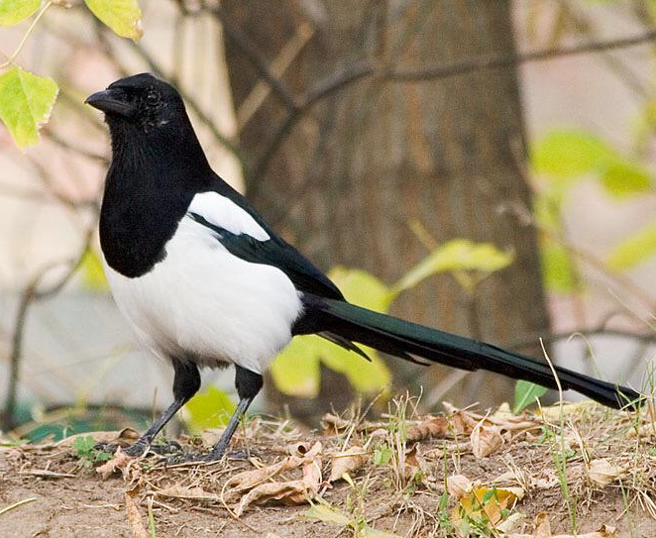
Сорока
Кто приносит на хвосте
Много разных новостей?
Всем расскажет все до срока
Белобокая .....(сорока)

Slide 8
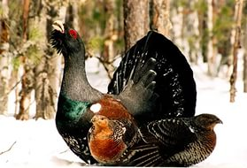
Тетерев
Любит побеги,
С берёзы серёжки,
Прыгает в снег,
С сука на опушке,
На ночь зарывается,
Как птица называется?
Ответ: Тетерев

Slide 9
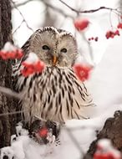
Сова
Солнца яркого боится.
Ночью - хищник эта птица.
Ловко мышь найдет в траве.
Говорим мы о (Сове).

Slide 10
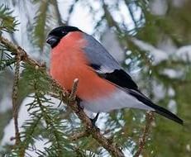
Снегирь
Чернокрылый,
Красногрудый
И зимой найдет приют:
Не боится он простуды
- С первым снегом
Тут как тут!
(Снегирь)

Slide 11
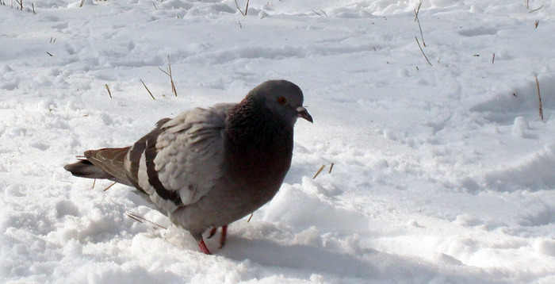
Голубь
Эта птица - символ мира,
Чердаки её квартира,
Там, где площади, фонтаны,
Ищет крошки постоянно!
(Голубь)

Slide 12
Покормите птиц зимой. Пусть со всех концов К вам слетятся, как домой, Стайки на крыльцо. Не богаты их корма. Горсть зерна нужна, Горсть одна - И не страшна Будет им зима.

